Slide 1
Pentagram Секретный чат с RSA шифрованием
Кейс: VK
Команда: Pentagon

Slide 2
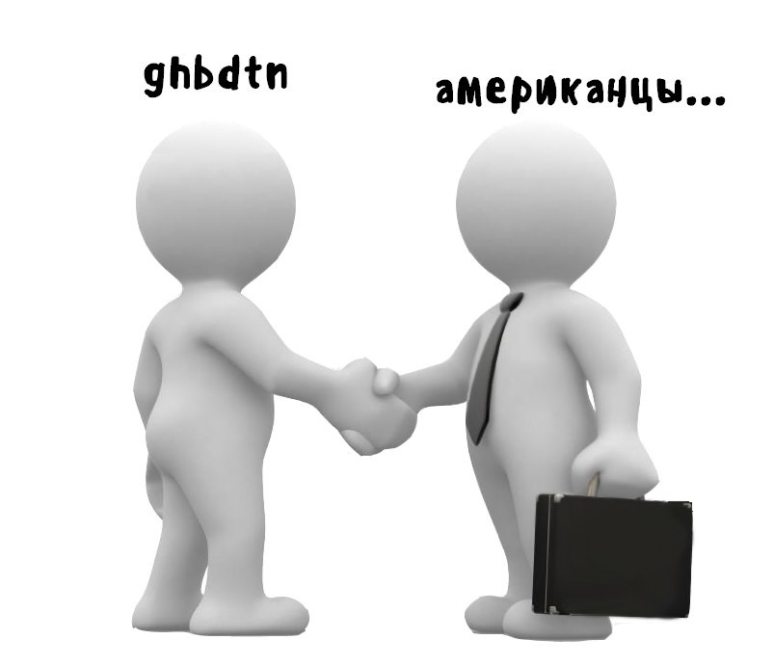
Секретные чаты
Сообщения хранятся в базе в зашифрованном виде.
Нельзя пересылать.
Автоматическое удаление сообщений после их прочтения по таймеру.

Slide 3

Почему vk mini app
Приложения аналоги располагаются и работают в памяти телефона.
Вк уже есть у большинства людей, не нужно ничего скачивать устанавливать.
Дать даже людям имеющим сомнение насчет приватности переписки в ВК возможность обмениваться шифрованными сообщениями не покидая сайт ВКонтакте.
Мемы в галерее
Приложения

Slide 4
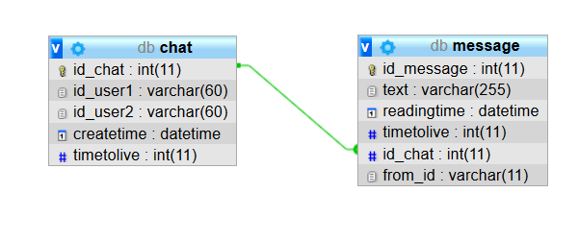
БД

Slide 5




Принцип работы
-Пароль: qwerty123456
Сохрани сообщение
пишет сообщение
сообщение
Йоу, я написал сообщение
Независимо генерируем идентичные RSA ключи по паролю
Шифрует
Дешифрует
Тут новое сообщение в чате 4752 от
бизнес-ржекича
-ок
Зашифрованное сообщение
Отображает новое сообщение

Slide 6

Что дает
Сообщения никто не прочитает
При взломе страницы ВК
При перехвате трафика
При доступе к БД

Slide 7

Никто: Люди использующие Pentagram*:
Bhdm21%jvEuvv74O@lmKeK
* - крутые

